Slide 1
第五章 中国的地域差异
第一节 四大地理区域的划分 第二节 北方地区和南方地区
1.在地图上识记秦岭——淮河一线的位置。
2.根据已学知识，对比总结秦岭淮河南北两侧自然环境、地理景观和居民生活习惯的差异，进一步认识秦岭淮河一线的地理意义。
3.能够在地图中指出我国四大地理区域的位置和范围，说出其划分界限及划分的依据，识记北方地区和南方地区主要省级行政单位。
4.通过对比南方和北方在自然地理环境中的差异，说明自然环境对于生产、生活的影响。

Slide 2
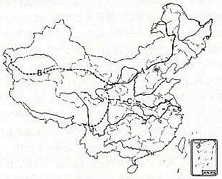
基础识记
东西走向
自西向东
1、秦岭走向 ，淮河流向是 。
2、在右图中填出四大地理区域的名称
西北地区
北方地区
写出ABC三条分界线的名称：
A:
B:
C:
青藏地区
400毫米年等降水量线
青藏高原边缘线
南方地区
秦岭——淮河线
根据地区的分界线分析划分地区的主导因素：
（1）北方地区和南方地区：
（2）北方地区和西北地区：
（3）青藏地区和其它地区：
气候
降水
地形地势

Slide 3
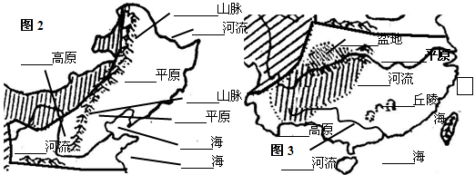
3.在下图中填出主要山脉、地形区、河流和海域名称。

Slide 4
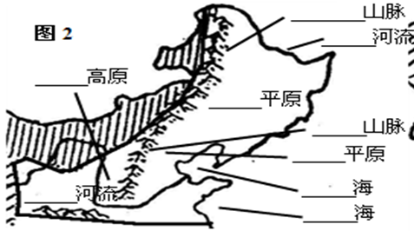
大兴安岭
黑龙江
黄土
东北
太行山
华北
渤
黄河
黄

Slide 5
四川
长江中下游
长江
东
东南
云贵
南
珠江

Slide 6
4、基础填空
（1）北方地区面积约占全国的 ，人口约占全国的
南方地区面积约占全国的 ，人口约占全国的
（2）我国少数民族最多的省份是__ __。
（3）中国最大的能源产区是 。
20%
40%
25%
55%
云南省
北方地区

Slide 7
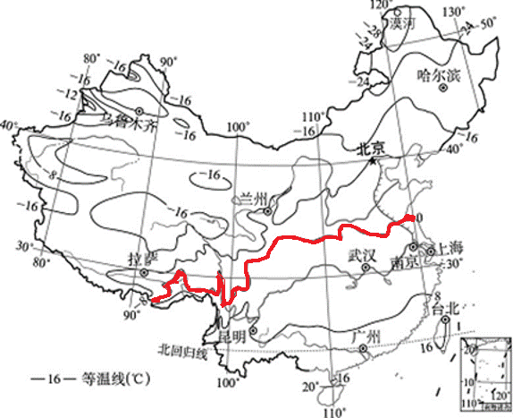
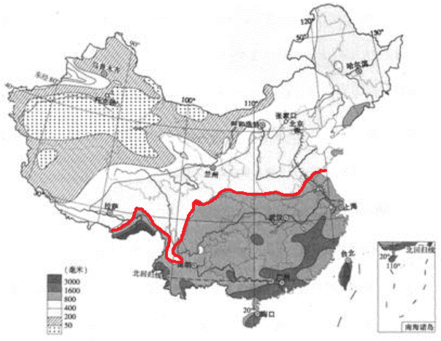
秦岭——淮河线两侧地理差异
中国1月平均气温分布图
中国年降水量分布图

Slide 8
对比项目 | 秦岭—淮河以南 | 秦岭—淮河以北
1月平均气温
温度带
河流的结冰期
年降水量
干湿地区
气候类型
主要水系
植被类型
耕地类型
主要粮食作物
作物熟制
主要糖料作物
主要油料作物
0℃以上
0℃以下
亚热带、热带
暖温带、中温带、寒温带
无
有
800毫米以上
800毫米以下
湿润地区
半湿润地区
亚热带季风气候、热带季风气候
温带季风气候
长江水系
黄河水系
亚热带常绿阔叶林
温带落叶阔叶林
水田
旱地
水稻
小麦
一年两熟到三熟、一年三熟
一年两熟或两年三熟、一年一熟
甘蔗
甜菜
油菜
花生

Slide 9
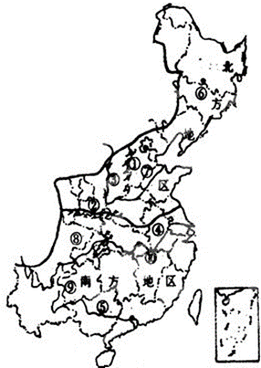
课堂解析
1、对比南北方地区的气温和降水差异，解释产生差异的主要原因。
气温：北方纬度较高，气温较低；南方纬度较低，气温较高。
降水：受夏季风影响，南方雨季长降水多，北方雨季短降水少。

Slide 10
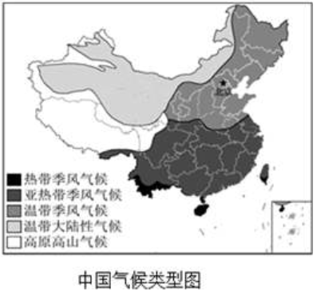
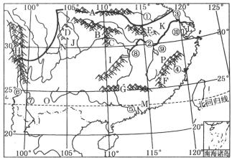
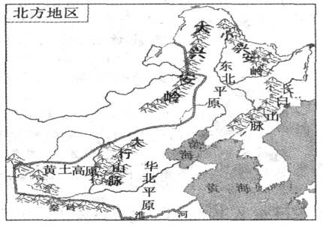
南方地区
2、根据北方地区和南方地区的自然地理环境，分析两地发展种植业的优势条件和不利条件分别是什么，并解释原因。
北方地区有利：平原面积广，地形平坦开阔，耕地面积大，土壤肥沃。
不利：纬度较高，热量相对不足，降水较少
南方地区有利：纬度较低，热量充足，降水充足
不利：平原面积相对较小，耕地比重小

Slide 11
3、与北方地区相比，南方地区的河流更适合航运，请结合所学知识，分析自然原因。（2分）
4、列举南方地区和北方地区在社会生活中的不同，思考原因。
南方地区主要为亚热带季风气候，降水比北方地区多，河流水量大；且最冷月平均气温在0℃以上，河流无结冰期，可四季通航。
着装、饮食、传统民居等方面

Slide 12

练一练
一年一熟
1、我国“黑土地：上的农业耕作制度的是 。
2、我国北方地区出产的水果主要有（ ）
A、柑橘、桃 B、哈密瓜、荔枝
C、苹果、梨 D、菠萝、葡萄
3、下能反映江南水乡特征的景观是（ ）
C
C

Slide 13
4、 冬季，小明从哈尔滨到海南岛旅游，乘坐火车，他一路感受到( )
A. 越向南越温暖 B. 越向南越寒冷
C. 温度基本保持不变 D.自然景观没有多大变化
5、某中学黑板报新增设了一个 “是真是假”栏目，如下，其中是“真”的是( ) ①南方居民食以米饭为主 ②南方居民交通以水路运输为主 ③南方居民房屋注重保温 ④南方居民房屋屋顶坡度小墙体厚
A、①② B、①③ C、②④ D、③④
A
A

Slide 14

6、读我国四大地理区域分布图，下列叙述正确的是
C
A、甲区域的自然特征是干旱，地跨我国地势一二级阶梯
B、乙丙两区域的分界线是秦岭—淮河，划分的主导因素是季风
C、丙区域的民居墙体较厚，屋顶坡度较小
D、“早穿皮袄午穿纱”是对丁区域气候特征的真实写照

Slide 15
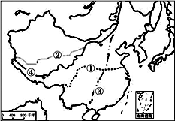
C
7、关于图中四条地理界线的说法，正确的是( )
A、①线以北年降水量低于800毫米，没有湿润区
B、②线以西的河流皆为内流河
C、③线以东地形以平原、丘陵为主
D、①线与④线之间属于温带季风气候

